Slide 1
Matériel de formation
ÉTAPE 7: PRODUIRE UN ÉCO CODE
M. Giannakopoulou

Slide 2
Qu’est-ce qu’un écocode ?
Une déclaration qui représente l’engagement de l’école en faveur de la durabilité.
https://www.ecoschools.global/seven-steps-methodology

Slide 3
Un éco-code ...
Devrait être mémorable et familier à tous les membres de l’école.
Pour ce faire, vous pouvez:
Utiliser des visuels Utilisez des mnémoniques ou des acronymes Utilisez des chants ou des chansons avec des mots qui riment Personnalisez avec les slogans de l’école Utilisez des jeux et des activités interactifs pour aider les élèves

Slide 4
Un éco-code...
Doit avoir un format flexible, il peut s’agir d’une chanson, d’un dessin, d’un modèle, d’un poème, etc. Les élèves sont libres de choisir la manière dont ils souhaitent exprimer leur Eco Code. Les enseignants peuvent aider les élèves à trouver la voie adaptée à leur âge et attrayante pour le groupe cible.

Slide 5
Un éco-code...
devrait énumérer les principaux objectifs de votre plan d’action. Cela signifie que l’Eco Code doit être basé sur les objectifs fixés au départ et qu’il doit également décrire le déroulement des actions entreprises et l’impact qu’elles ont eu sur la communauté (changement d’attitudes, acquisition de connaissances sur le concept de bioéconomie, sensibilisation des gens aux avantages de l’école). devrait être développé par les élèves, car cela leur donnera un plus grand sens des responsabilités envers les valeurs que l’Eco Code représente

Slide 6
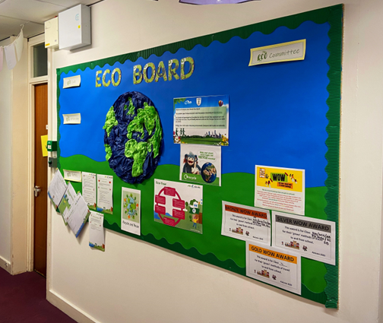
Un éco-code...
devrait être révisé régulièrement pour s’assurer que son contenu continue de refléter les objectifs et les cibles écologiques de l’école. devrait être affiché bien en vue dans toute l’école. C’est crucial pour la diffusion de l’Eco Code en tant qu’engagement que tous les élèves ont accepté de respecter. Vous pouvez utiliser des matériaux biosourcés et du papier recyclé pour décorer le tableau (liège, écorce, feuilles).

Slide 7
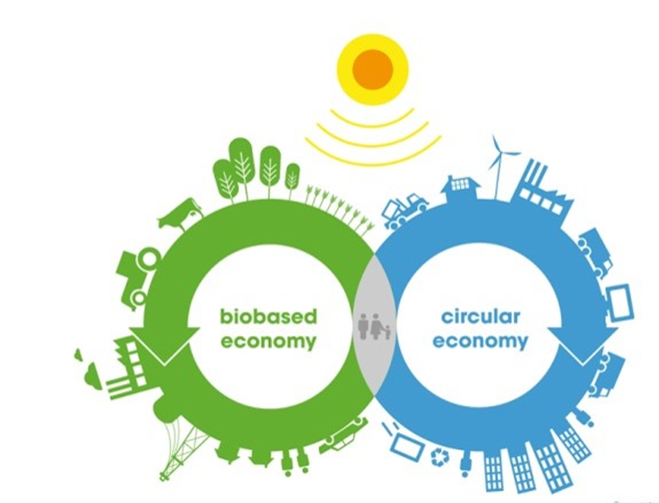
Mettons la théorie en pratique
Dans le cadre du projet d’éco-école de gestion des déchets par le biais de la bioéconomie, les élèves peuvent créer un éco-code basé sur les lettres du terme « Bioéconomie ».
Par exemple, dans notre école, nous : B : Croire en l’innovation I : Inspirer l’action O : Optimiser les ressources
Utilisez des chansons ou des chants:
Mangez vos fruits Composter les pelures Tu peux le faire Fais-le!
Utilisez des visuels pour aider les élèves à se souvenir de l’écocode.
In our School:
We compost the peels of the fruit
2. We grow our own vegetables.

Slide 8
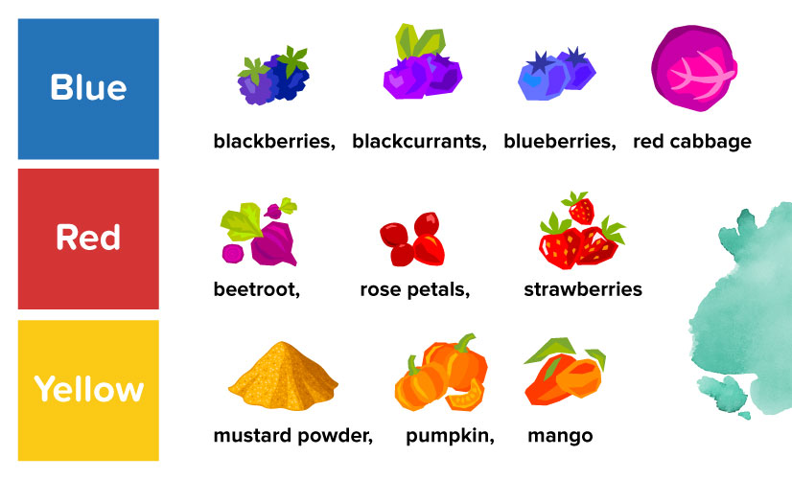
Mettons la théorie en pratique
Vous pouvez aider les élèves à organiser un concours pour l’écocode et leur demander d’utiliser des biocouleurs (ou des couleurs créées à partir de fruits et légumes) pour dessiner leurs affiches. Ensuite, les élèves peuvent présenter leurs travaux à la communauté scolaire et voter pour le meilleur Eco Code. De cette façon, ils participent tous au processus et assument la responsabilité de respecter l’Eco Code.

Slide 9
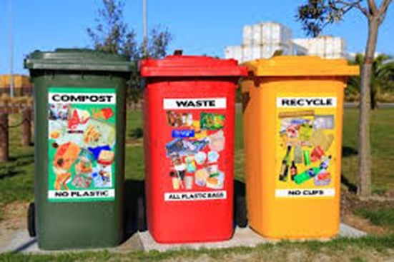
Mettons la théorie en pratique-
Dans le plan d’action qui implique l’utilisation de boîtes et de sacs à collations bio, le recyclage et le compostage des pelures de fruits, un exemple d’ECO CODE pourrait être le suivant:
Notre engagement en faveur de la bioéconomie pour un demain durable, aujourd’hui!
Dans notre école, nous :
Recycler. Nous économisons des arbres, de l’énergie, de l’eau et l’effort humain nécessaire pour produire du papier, du verre, du métal et d’autres matériaux.

Slide 10
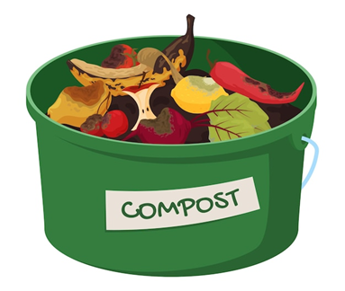
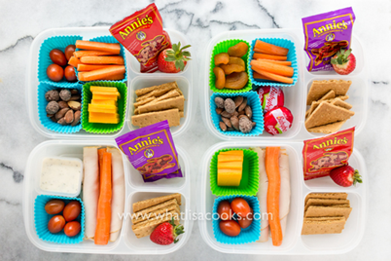
Mettons la théorie en pratique
Compostez les pelures de fruits après notre collation.Nous économisons la terre, l’eau, l’énergie et l’effort humain nécessaires à la fabrication d’engrais pour nos plantes et nous réduisons nos déchets.
Transportez nos collations dans des sacs/boîtes réutilisables.Nous économisons les combustibles fossiles, l’eau, l’énergie et l’effort humain nécessaires à la production de plastique. Nous sauvons également les animaux marins et terrestres de la pollution.

Slide 11
Mettons la théorie en pratique
Les membres d’un éco-comité peuvent travailler en équipe pour créer l’éco-code. Ils peuvent se mettre d’accord sur les rôles qu’ils vont jouer (l’un peut dessiner les images de l’Eco Code, un autre peut écrire les mots, etc.), partager la charge de travail et décider du contenu de l’Eco Code. De cette façon, ils réalisent pratiquement le terme « économiser les ressources » en économisant « l’effort humain ». Grâce à la coopération, ils passent de la perspective individuelle à la perspective de groupe et progressivement à la perspective mondiale. Il s’agit d’une étape très importante, d’autant plus que le produit final, l’Eco Code, sera le résultat de leur coopération et la preuve de leur engagement à continuer à suivre les règles qu’ils ont convenues.

Slide 12
Mettons la théorie en pratique
Chaque code doit être revu de temps à autre car il s’agit d’un élément dynamique qui doit refléter les changements d’attitudes. Il peut y avoir des objectifs en matière de bioéconomie qui sont atteints et il y a des preuves dans l’attitude de la communauté scolaire (par exemple, tous les élèves compostent les restes de leur collation) et d’autres qui peuvent avoir besoin de plus de temps pour faire partie intégrante de la philosophie de l’école (par exemple, nous ne transportons jamais notre collation dans des sacs en plastique). Il est de la responsabilité du Comité de l’environnement d’observer et d’évaluer (à l’aide de questionnaires, d’entretiens, etc.) l’avancement des objectifs fixés, et de les supprimer ou d’en ajouter d’autres.

Slide 13
Mettons la théorie en pratique
Une bonne idée pour aider les élèves à déterminer si l’écocode doit être révisé ou non est d’organiser un Padlet où les élèves peuvent partager leurs préoccupations ou leurs idées concernant la mise en œuvre de certaines activités de bioéconomie et la nécessité d’énoncer une règle dans l’écocode. Padlet est un moyen de communication flexible comme:
Les étudiants peuvent y entrer à tout moment à leur disposition Ils peuvent voir toutes les opinions et idées des élèves C’est respectueux de l’environnement et démocratique Les élèves peuvent partager des images, des liens, des graphiques et des sondages à la sortie des urnes qui les aideront à décider du contenu de l’écocode et à déterminer s’il doit être révisé. Il peut facilement être partagé avec les enseignants, les parents et les décideurs politiques

Slide 14
Mettons la théorie en pratique-
La mise en œuvre des activités et du projet liés à la gestion des déchets par la bioéconomie qui ont conduit à l’Eco Code devrait être facilement accessible et affiché tout au long de l’année. Une bonne idée serait :
un panneau d’affichage à l’entrée principale avec l’Eco Code (affiche, chanson, chant, acronyme, etc.) un QR code avec la présentation des 7 étapes que le comité a suivies pour décider de l’Eco Code spécifique. Le code peut être partagé non seulement sur l’affiche (chanson, chant, acronyme, etc.), mais aussi sur le tableau d’affichage de la classe Une version en ligne de l’Eco Code qui sera incluse dans la page de l’énoncé de mission de l’école et qui sera accessible aux élèves, aux parents, aux enseignants et à tous les membres de la communauté qui souhaitent en savoir plus sur la philosophie de l’école. Pour les écoles qui impriment le cahier ou les calendriers annuels des élèves, l’Eco Code peut être imprimé sur la couverture avant ou arrière d’un cahier écologique en liège.

Slide 15
Ressources éducatives
https://www.ecoschools.global/seven-steps-methodology

